Slide 1

Web n+1
Nuevos componentes para el desarrollo de una nueva Web en la Internet del futuro
Boris Villazón-Terrazas, Daniel Garijo, Alexander De Leon
bvillazon@fi.upm.es,{dgarijo,aleon}@delicias.dia.fi.upm.es
Ontology Engineering Group. Laboratorio de Inteligencia Artificial
Departamento de Inteligencia Artificial
Facultad de Informática
Universidad Politécnica de Madrid
Date: 12/01/2010

Slide 2
Table of Contents
Project Goal
UPM Components
  Tag Disambiguator
  Semantic Integrator
  Trust and Provenance

Slide 3
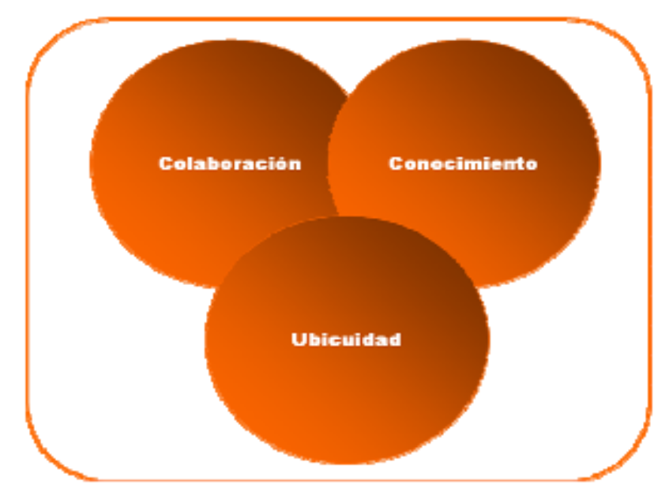
Project Goal
Desarrollo de aplicaciones que permitan que los prosumers puedan capturar, gestionar, buscar e interaccionar con contenidos y servicios de forma fácil, segura y personalizada, combinando las herramientas de la Web semántica (Web 1.0) con las tecnologías de la Web social (Web 2.0) sobre la base del nuevo concepto de la Web 3.0.
Prosumidor, productor y consumidor de contenidos.

Slide 4

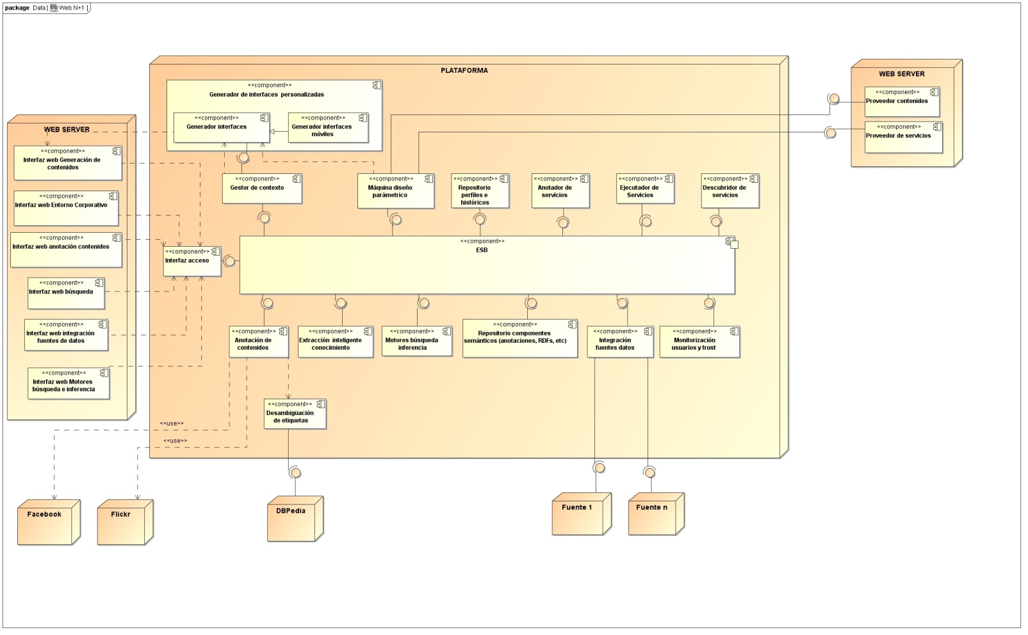
UPM Components
Tag
Disambiguator
Web n+1 Plataform
Semantic
Integrator
Trust
&
Provenance
Data source 1
…
Data source n

Slide 5
Web n+1
Nuevos componentes para el desarrollo de una nueva Web en la Internet del futuro
Boris Villazón-Terrazas, Daniel Garijo, Alexander De Leon
bvillazon@fi.upm.es,{dgarijo,aleon}@delicias.dia.fi.upm.es
Ontology Engineering Group. Laboratorio de Inteligencia Artificial
Departamento de Inteligencia Artificial
Facultad de Informática
Universidad Politécnica de Madrid
Date: 12/01/2010

Slide 6
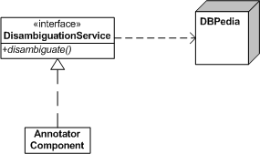
Componente de desambiguación de Etiquetas
Tag disambiguation

Slide 7
Componente de desambiguación de Etiquetas
Input:
  Cadena de caracteres, etiqueta a desambiguar
  Etiquetas que forman el contexto, separadas por comas
Output
  Documento XML, que incluye
    los significados asociados a la etiqueta
    valor de similitud
    pequeña descripción (extraída de DBPedia)

Slide 8
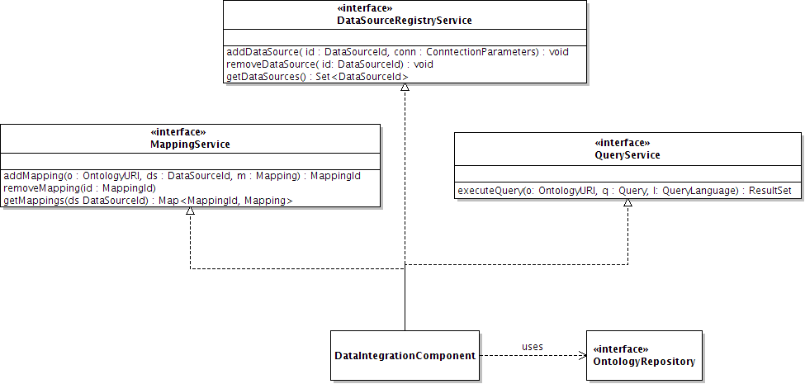
Componente de Integración de Datos
Registrar Fuentes de Datos Existentes
Establecer correspondencias con ontologías
Formular queries globales
Gestión de ontologías puede ser servicio externo

Slide 9
Componente de Integración de Datos
Input
  Una o más ontologías en OWL o RDF(S)
  Un fichero de mappings
  Uno o más handlers de base de datos
  Una consulta
Output
  Un fichero RDF o una URL al lugar donde está el fichero

Slide 10
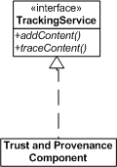
Componente de Provenance/Trust
Mantener trazabilidad de los contenidos

Slide 11
Componente de Provenance/Trust
Input
  Contenido
Output
  Traza del contenido

